Slide 1
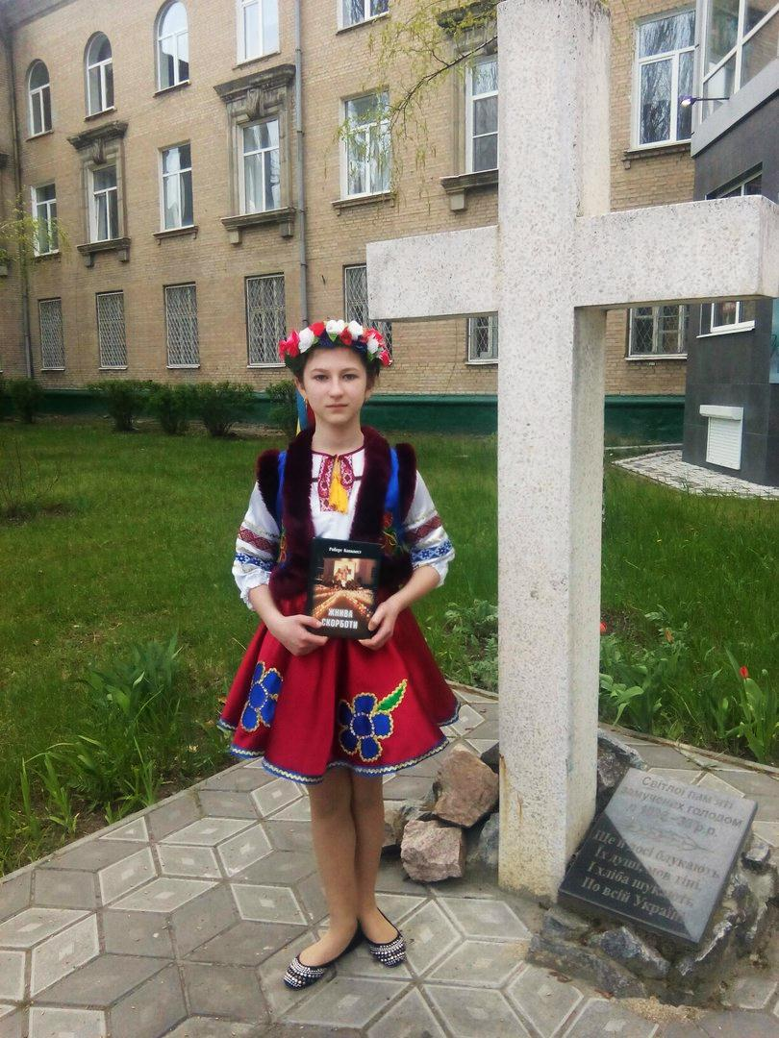
Геноцид як феномен ХХ століття
Проект виконала: учениця Лінькова Ганна анатоліївна 7-Г клас, Навчально-виховний комплекс №16, м. Мелітополь вул.Сопіна, 200 e-mail: nvk16_mel@ukr.net телефон: 0963489901 науковий керівник: Джанова наталія олександрівна вчитель вищої категорії, старший вчитель, вчитель історії НВК № 16 м.Мелітополь, вул. сопіна, 200 телефон: 0972377650

Slide 2
Актуальність теми
Усвідомлення цінності людського життя в сучасних умовах.
Мета дослідження
Дослідити сутність геноциду як форми знищення однієї частиною людства іншої;
Нагадати уроки історії для запобігання у майбутньому.

Slide 3
ЗАВДАННЯ
Зробити стислий аналіз найтяжчих актів геноциду ХХ ст. як цінності людського життя, бо у ХХІ ст. частіше стали відбуватися терористичні акти, які ще більше знецінюють життя людства.

Slide 4
ОБ`ЄКТ ДОСЛІДЖЕННЯ
Геноцид – це повне або часткове винищення окремих груп населення за расовими, етнічними, релігійними, національними ознаками.
У 1948 році Генеральна Асамблея ООН прийняла Конвенцію про запобігання і покарання за злочини геноциду (CPPCG), яка вперше визнала акт геноциду злочином.

Slide 5
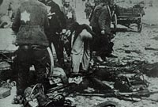
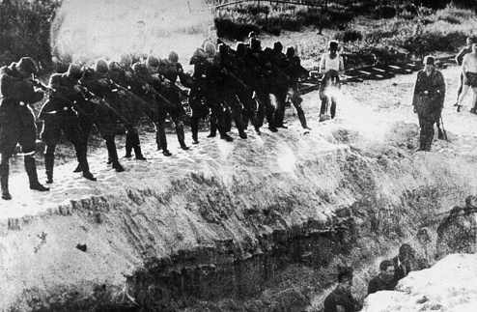
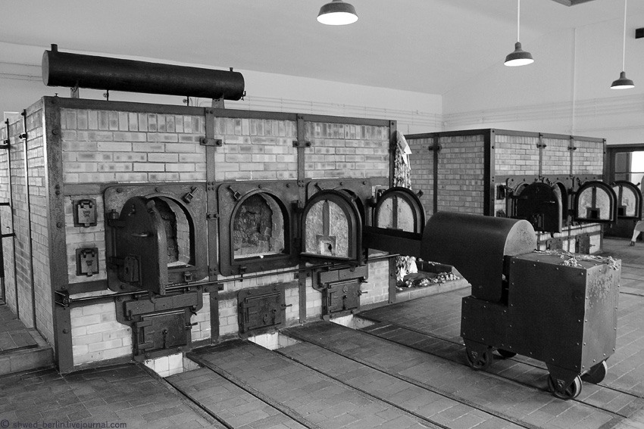
ДІЇ, ЯКІ ВІДНОСЯТЬ ДО ГЕНОЦИДУ
Вбивство членів певної етнічної групи;
нанесення тяжких тілесних або психічних ушкоджень членам такої групи;
навмисне створення членам групи життєвих умов, які розраховані на повне або часткове знищення групи;

Slide 6
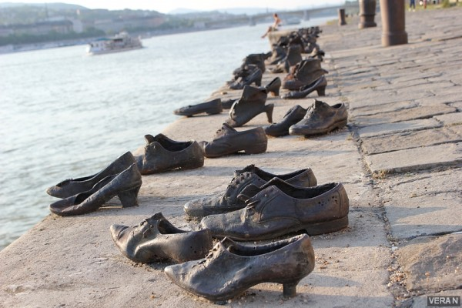
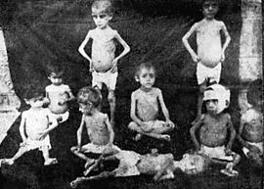
Дії, розраховані на унеможливлення народження дітей в середовищі групи;
насильницька передача дітей цієї групи іншій групі.

Slide 7
На мою думку, у стародавньому світі не відбувалось масового знищення одного народу іншим за расовими чи релігійними ознаками. Війна використовувалася як засіб швидкого збагачення, загарбання територій, матеріальних цінностей, але полонених перевтілювали на рабів, залишаючи їм життя та можливість його змінити. А у нашому сучасному, розвинутому, технологічному світі війна використовується як засіб знищення всього живого?!

Slide 8
Найвідоміші акти геноциду у ХХ ст.
Країна, де відбувались події | Хронологія подій | Кількість жертв геноциду | Визнання світовою спільнотою
Туреччина, знищення вірмен | 24 квітня 1915 р. | ≈ 100 тис. департовано та вбито за деякими дослідженнями ≈ 1,5 млн. чоловік | Визнано 24 країнами світу
СРСР, Голодомор в Україні | 1932-1933 рр. | Від 7 до 10 млн. чоловік | На 2011 р. визнало 23 країни та 8 релігійних організацій.
Країни Європи, Голокост | 1933-1945 рр. | Від 5 до 6 млн. чоловік | Резолюція Генеральної Асамблеї ООН № 61/255
Департація кримських татар | 18 травня 1944 р. | 195 471 ч. з червня 1944 по травень 1946 р. або 46,2 % нації депортованих тільки до УзРСР | Україна, закон ВР від 12.11.2015; триває дип.робота з визнання акту геноциду
Югославія, департація сербів, чорногорців та інших нац.меншин з Косово та Метохії | 1999 р., операція НАТО | сотні тис. сербів і чорногорців албано-сербський конфлікт | Більше запитань, ніж відповідей

Slide 9
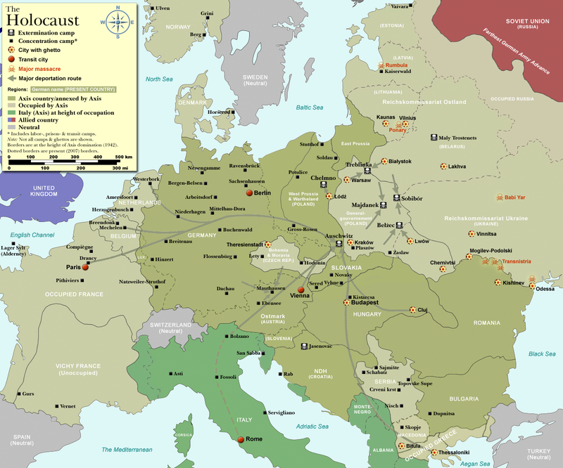
Найжорстокіші масові акти геноциду євреїв відбувалися в гетто

Slide 10
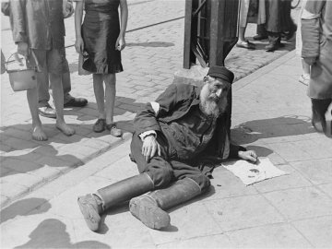
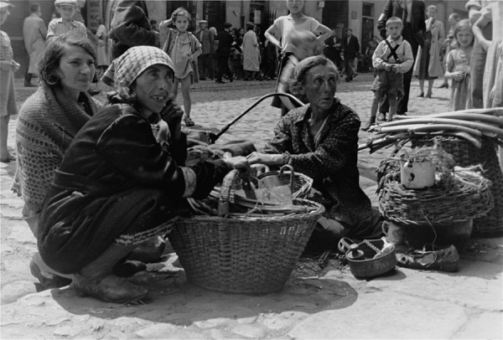
НАЙБІЛЬШІ ГЕТТО ХХ СТ.
З 19 квітня по 16 травня 1943 року у Варшавському гетто відбулося збройне повстання. Під час повстання було вбито близько 7000 захисників гетто та близько 6000 згоріли живцем в результаті масових підпалів будівель німцями. Жителі гетто, що залишилися в живих в кількості близько 15000 осіб були відправлені в табір смерті Треблінка.
ВАРШАВСЬКЕ
ЛЬВІВСЬКЕ
МІНСЬКЕ

Slide 11
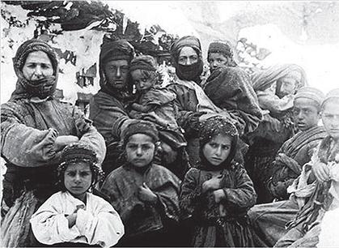
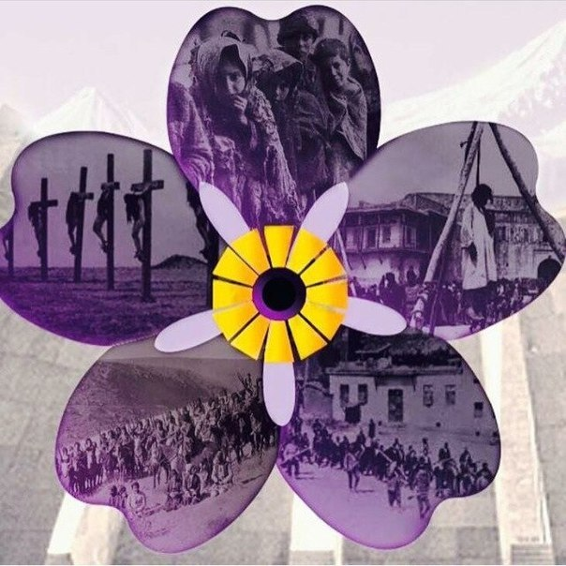
ГЕНОЦИД ВІРМЕН У ТУРЕЧЧИНІ
24 квітня 1915 року за наказом триумвірату турецьких диктаторів розпочато депортацію вірмен з Туреччини. Близько 100 тисяч вірмен було роззброєно і більшість жорстоко вбито - їм перерізали горло або закопували живцем. Їх масово виселяти в пустельні райони не тільки з прикордонних областей, але й з великих міст країни.

Slide 12
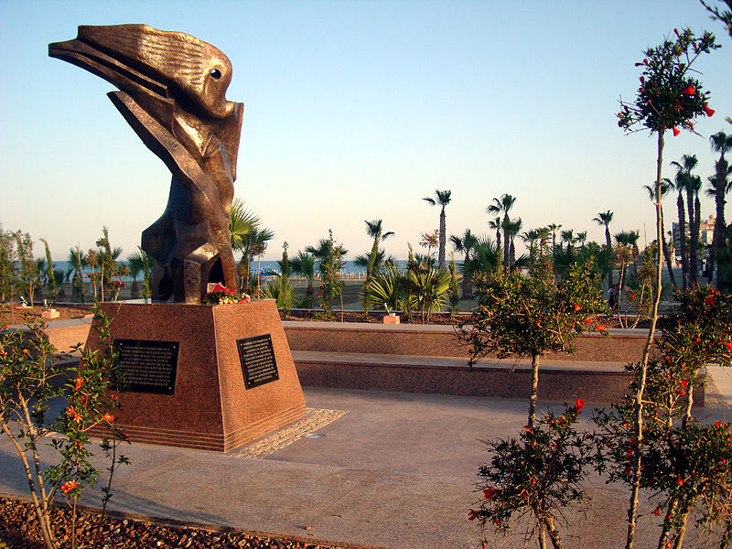
Геноцид вірмен визнаний і засуджений багатьма країнами світу і впливовими міжнародними організаціями.
1984—Міжнародний Гаазький трибунал, 1987—Європейський Союз, Подкомісія ООН по запобіганню дискримінації і захисту меншин. У деяких країнах ЄС за заперечення історичного факту геноциду вірмен внесена кримінальна відповідальність (до 4 років позбавлення волі). 40 з 51 штату США офіційно оголосили 24 квітня Днем пам'яті жертв геноциду вірменського народу.

Slide 13
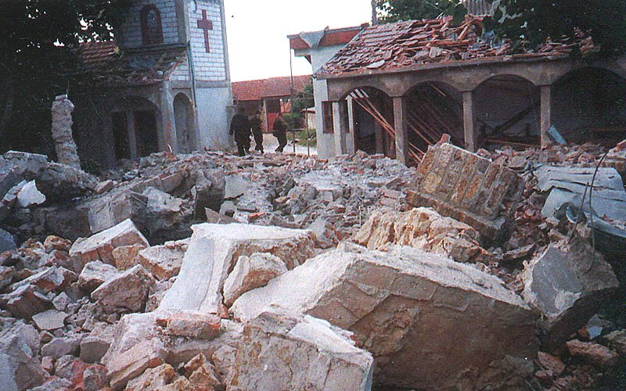
У період з 24 березня по 10 червня 1999 була проведена військова операція НАТО проти Союзної Республіки Югославія. Міжнародний трибунал підтвердив відповідальність югославських служб безпеки за злочини проти людяності відносно албанського населення Косово, проте вже після початку операції НАТО. У червні 2013 року в Сербії знаходилися 210 000 переміщених осіб з Косова і Метохії.

Slide 14
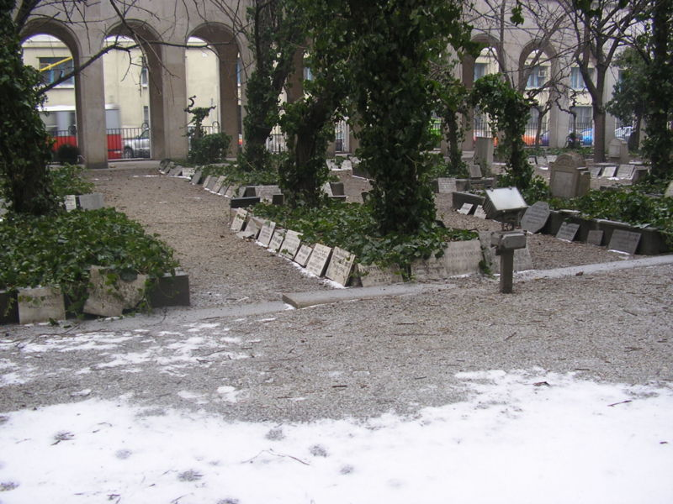
22 лютого 2010 року в Угорщині прийнято закон , який передбачає кримінальне переслідування за заперечення Голокосту (до 3 років позбавлення волі).

Slide 15
У спільній Декларації від 24 травня 1915 року країн-союзниць (Великобританія, Франція і Росія), масові вбивства вірмен уперше в історії були визнані злочином проти людяності.
28 листопада 2006 року Верховна Рада України ухвалила закон «Про Голодомор 1932–1933 років в Україні», яким Голодомор визнаний геноцидом українського народу. Станом на 2011 рік Голодомор офіційно визнаний геноцидом українського народу в 23 країнах світу.
У січні 2007 року Міжнародний трибунал кваліфікував дії сербів як « злочини геноциду » ( Геноцид в Сребрениці , Боснії)

Slide 16
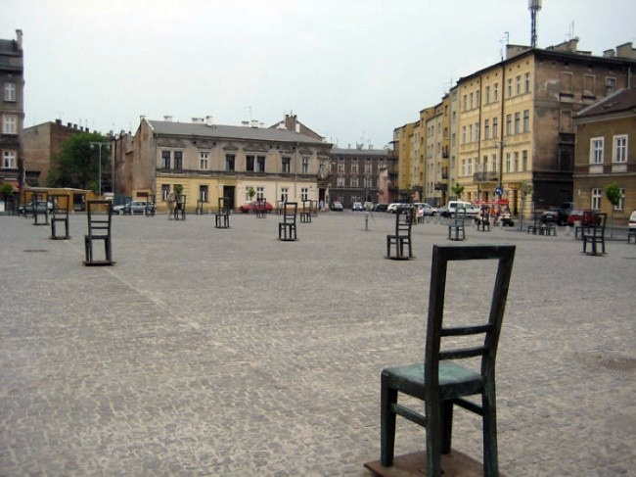
Пам’ять не лише призначена реєструвати події минулого, але і стимулювати совість людства. Рафаель Лемкін
Закон проти фашизму повинен:

Slide 17
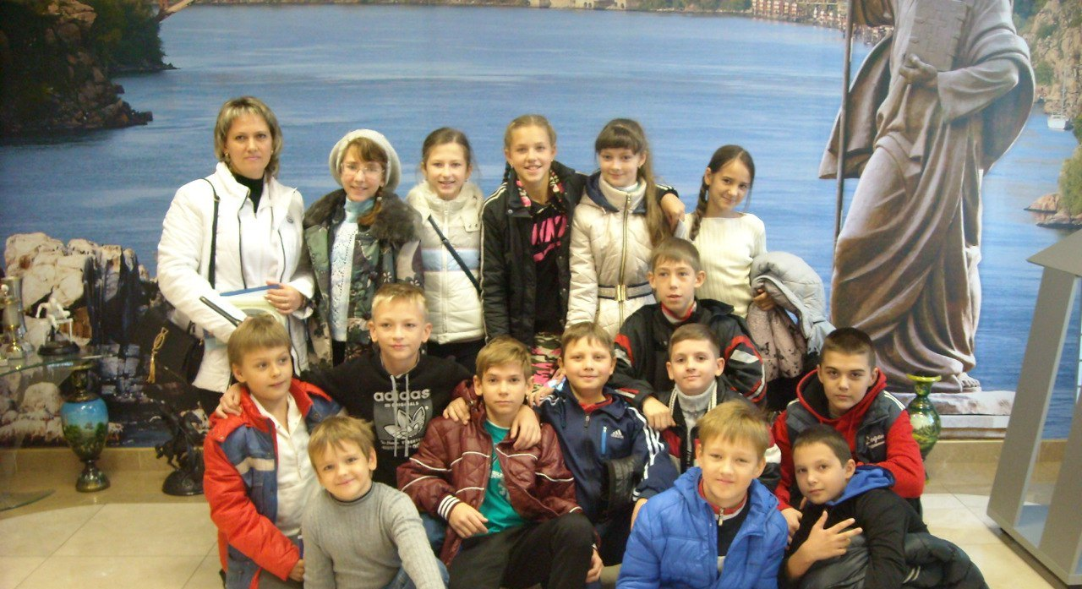
9-10 березня 2016 р. відбувся візит П. Порошенка до Туреччини, де він намагався встановити історичну справедливість визнання актом геноциду департацію кримських татар у травні 1944 р. радянською владою.
Цей візит дав мені зрозуміти, що політична ситуація дуже часто впливає на рішення цих питань. Сучасне ставлення Росії до прав кримсько-татарського населення в Криму мене засмучує.
Серед моїх однокласників є друзі – Муждабаєв Фахрі та Фейзулаєва Асіє. В нашому інтеркультурному місті Мелітополі проживає багато національностей і кожна з них має своє важливе місце в нашій громаді.

